Slide 1
Nezaměstnanost
Nezaměstnanost jedním z nejvíce sledovaných ekonomických indikátorů- sociální význam; ale v ekonomii často menší důraz než na růst a inflaci
Silná interdisciplinarita- sociologie (Petr Mareš- “Nezaměstnanost jako sociální problém”), demografie, psychologie, politologie, literatura)
Struktura populace (P) vzhledem k zaměstnanosti:
Nezaměstnaní (U)
a) Schopni pracovat (věk, zdraví…)
b) Ochotni pracovat, aktivně hledají práci
c) Schopni nastoupit do práce okamžitě (během 14 dní)
d) nemají zaměstnání
2) Zaměstnaní (E)
a) Zaměstnanci se smlouvou a.i) pracující;
a.ii) nepracující (nemocní, osoby na mateřské dovolené, stávkující, uzavírky, na dovolené)
b) Sebezaměstnaní b.i) pracující; b.ii) nepracující
3) Ekonomicky neaktivní (O)
a) z objektivních důvodů (mladší 15, pensisté, hendikepovaní,..);
b) ze subjektivních důvodů (rentiéři, v domácnosti, bezdomovci)

Slide 2
Populační statistika

Slide 3
Nezaměstnanost
Struktura populace (P) vzhledem k zaměstnanosti:
1) Nezaměstnaní (U)
2) Zaměstnaní (E)
3) Ekonomicky neaktivní (O)
P=U+E+O
Definice: 1. Pracovní síla
PS=U+E
2. Míra nezaměstnanosti
u=U/(U+E)
3. Míra participace (míra ekonomické aktivity obyvatel)
a=(U+E)/P; někdy pouze pro starší 15 let a₁₅₊=(U+E)/P₁₅₊
4. Míra zaměstnanosti- Podíl zaměstnaných k celé populaci starší 15 let
z₁₅₊=E/P₁₅₊= {(1-u). (U+E)}/{(U+E)/a₁₅₊ }= (1-u). a₁₅₊
5. Podzaměstnanost- # osob označených za zaměstnané, ale ne adekvátně
viditelná podzaměstnanost- práce na částečný úvazek, kdy chtějí pracovat na plný
skrytá podzaměstnanost- nedostatečné využití kvalifikace, nízký plat,…;
job stagnation

Slide 4
Statistika nezaměstnanosti v ČR
1) MPSV „registrovaná nezaměstnanost “
registr podpory v nezaměstnanosti
měsíčně
nová a stará metodologie
od 2013 podíl nezaměstnaných osob na populaci 15-64
2) ČSÚ „obecná míra nezaměstnanosti“-
výběrové šetření pracovních sil (VŠPS; Labour Force Survey)
srovnatelnost napříč EU
čtvrtletně od 1993
váhy přidělované každé osobě
zaměstnaní- pracovali alespoň 1 hodinu za mzdu, plat nebo jinou odměnu
i osoby na dovolené, nemocenské, mateřské dovolené (pokud před ní pracovali) ale ne na rodičovské dovolené
Obě čísla se odlišují-
Skrytá nezaměstnanost
Nepravá nezaměstnanost

Slide 5
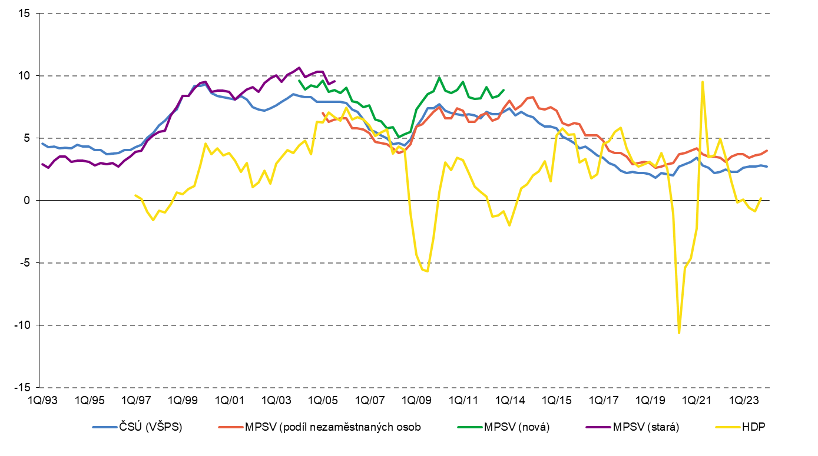
Míra nezaměstnanosti MPSV vs. VŠPS

Slide 6
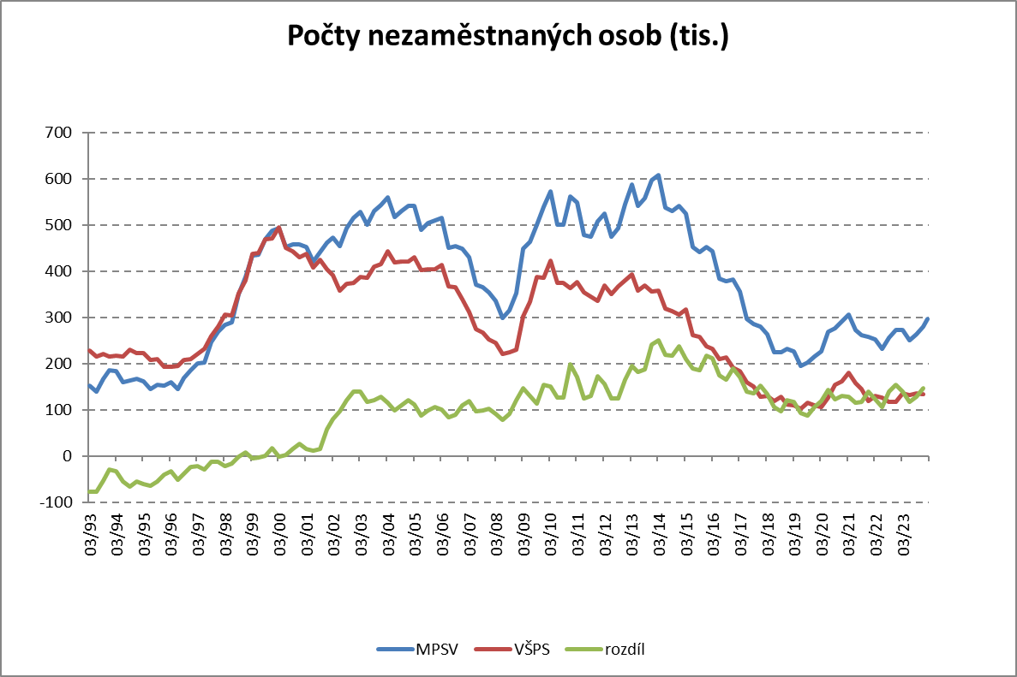

Slide 7
Nezaměstnanost & Penzijní systém
Nezaměstnanost: u=U/(U+E);
Míra participace: a=(U+E)/P
Produktivita práce: lp=Y/E nebo Y= lp . E
Produkt na hlavu: Y_{PC}=Y/P
Celková populace: P=E+O+U
Zaměstnaní platí do systému: E . W . tax
Důchodci a nezaměstnaní dostávají (U+O) . W_{benefit} = (U+O).W. k
Podmínka stability penzijního systému: E . W . tax= (U+O) . W. k
Ekonomické zatížení zaměstnaných:
Vztah mezi nezaměstnaností a výstupem per capita:

Slide 8
Struktura nezaměstnanosti
Typy nezaměstnanosti:
1) Frikční nezaměstnanost- lidé mezi dvěma zaměstnáními
2) Cyclická n.- Okunův zákon- vztah k ekonomickému cyklu
3) Strukturální nebo technologická n.- nadměrná zaměstnanost v některých sektorech, odlišná kvalifikace od „nových“ sektorů; může postihnout i kvalifikované zaměstnance; nezaměstnanost spolu s vysokým počtem volných pracovních míst Beveridgeova křivka (příští slide)
4) Sezónní n. – Sezónní práce (zemědělství, stavebnictví, turistický průmysl…)
Náklady nezaměstnanosti:
1) Ekonomické- ztráta výstupu (Okunův zákon)
2) Individuální- a) nedostatečné zdroje
b) deprivace
c) změna vnímání volného času
d) rodinné
e) změny v reprodukci
f) sociální izolace
g) zdraví

Slide 9
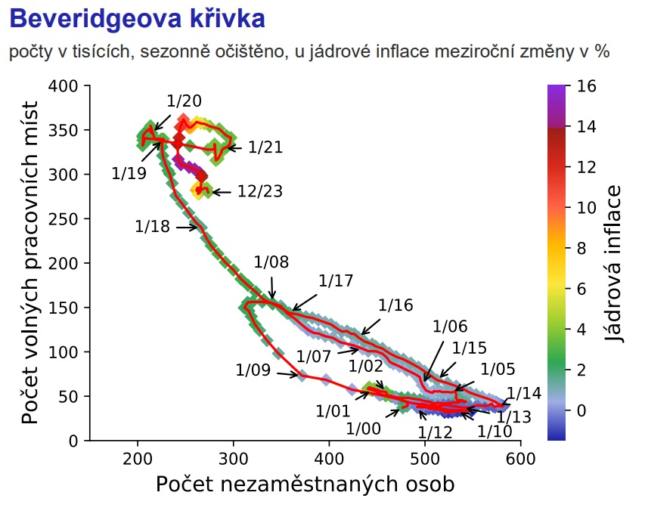

Slide 10
Struktura nezaměstnanosti
1) Dle regionu (MPSV-prosinec 2012- nejvyšší- Bruntál 18,0 %, Jeseník 16,4 %, Most 16,0 %, Znojmo, Chomutov 15,1 %, nejnižší- Praha & okolí 3,6-4,5%, Mladá Boleslav 5,1 %, Plzeň a okolí 5,8- 6,3 %)
2) Podle pohlaví- (VŠPS- konec 2017- Muži 3,71%, Ženy 3,83%)
3) Pro minority (Romská populace- začátek 90tých let- více než 30%)
4) Podle věku, Kvalifikace, Sektoru, trvání nezaměstnanosti…

Slide 11
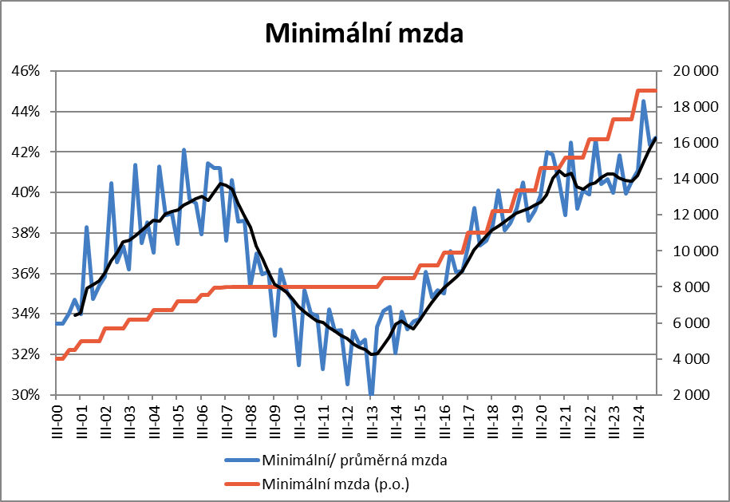
Statická interpretace nezaměstnanosti
Minimální mzda- (nyní 112,5 Kč/hodinu, 18 900 měsíčně; tedy cca 43% průměrné mzdy, dostává cca 5% zaměstnanců, mezi 2007 a 2013 se neměnila; US Davis-Bacon Act 1931
Podpora v nezaměstnanosti (pobírá cca 20 % nezaměstnaných)
3) Sociální dávky- životní minimum; past chudoby; čistý nahrazovací poměr
4) Odbory- odlišné preference než nezaměstnaní (mzda X nezaměstanost)- Křivka mzdové nabídky (Wage Offer Curve); různé úrovně centralizace odborů- CZxDE
5) Role migrace pro mobilitu práce (interní- CZ 21.9, AT 35.3, DE 45.3- a mezinárodní- ven- CZ 0.49%, SVK 0.58%, HU 0.75%, POL 0.99%, do- CZ 66.4, SVK 10.4, HUN 24, PL 2.8, PT 36.7, DE 80.4, AT 121.9)

Slide 12
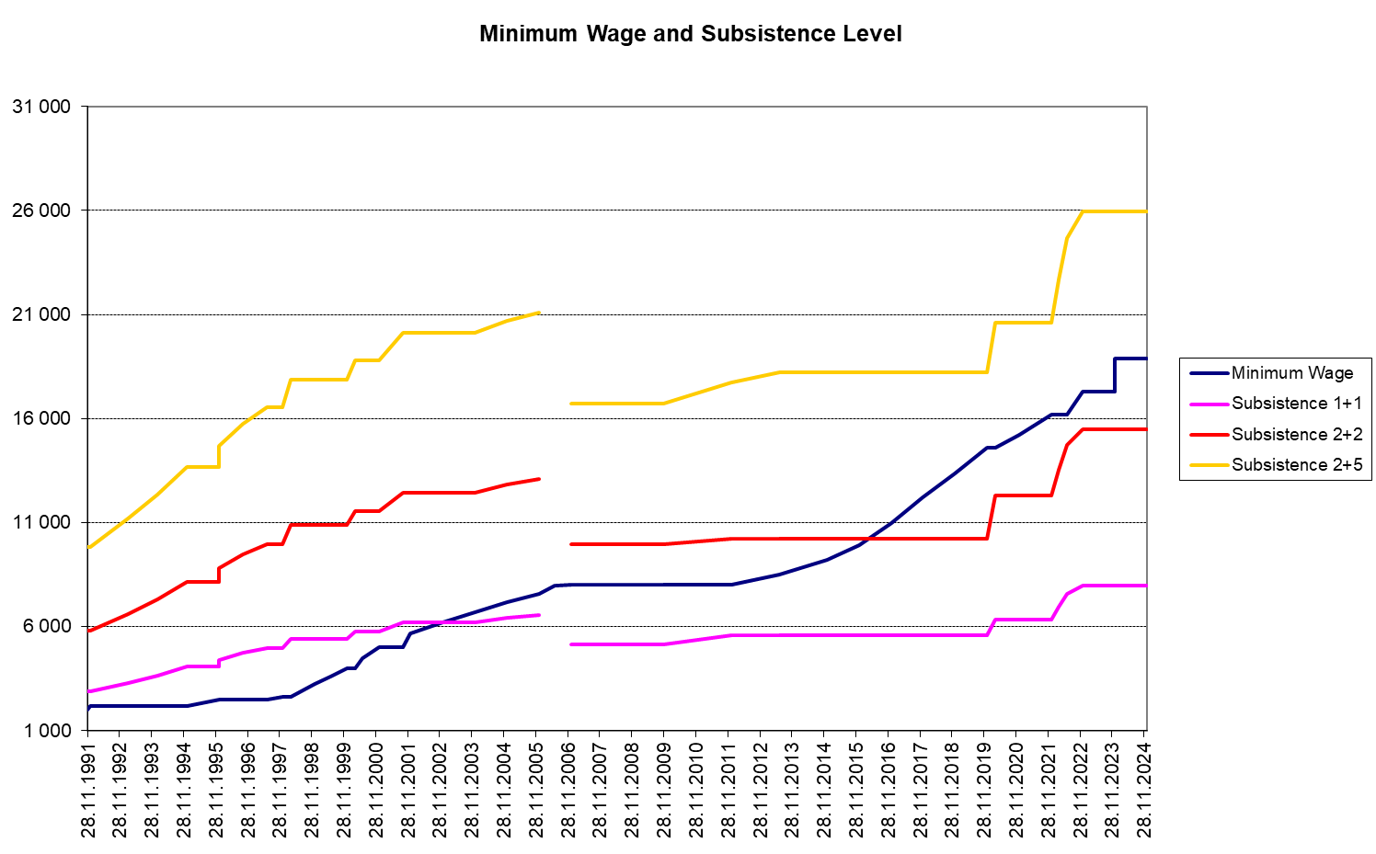
Minimální mzda a životní minimum

Slide 14
Dynamický přístup k nezaměstnanosti
ΔU = sE + oO - fU - dU Přirozená míra nezam. ΔU=0⇒
0 = sE + oO - fU* - dU*
Pokud O=0, o=0, d=0 pak 0=sE-fU*
U* = (s/f ). E
Subst. do definice u=U/(E+U):
tedy
Uvažování osob mimo pracovní sílu:

Slide 15
Dynamický přístup k nezaměstnanosti
Výsledek jednoduchého modelu:
Frekvence propouštění- s; dána:
a) variabilitou poptávky po práci
b) změnami technologií;
c) kvalifikací
Trvání nezaměstnanosti- 1/f; závisí na:
a) fázi cyklu HDP;
b) organizaci trhu práce (aktivita agentur práce);
c) demografické aspekty
d) podpoře v nezaměstnanosti (rezervační mzda)
Zvláštní skupiny:
1) Mladí lidé, nízká kvalifikace- kratší trvání n., vyšší frekvence propouštění- řešení? On-the job training
2) Sektory v depresi- dlouhé trvání, nízká frekvence- řešení? Podpora sektoru, rekvalifikace

Slide 16
Strukturalistická hypotéza X Hypotéza hystereze
70tá léta- ropné šoky- USA i Evropa- nárůst nezaměstnanosti z 4% na 10%
80tá léta- USA pokles nezaměstnanosti na 6%, Evropa na 8-9%
Proč se nesnížila u v Evropě také?:
I.Strukturalistická hypotéza- špatná struktura evropského trhu práce, silnější odbory, lepší sociální pojištění, vyšší zdanění
II. Hypotéze hystereze- pokud u>u*, pak ↑u*; Proč by měla u* záviset na u?
A) vyšší u- více práce pro agentury práce, které nestíhají
B) ztráta pracovních návyků nezaměstnaných
Negativní nabídkový šok- co dělat? Akomodativní (gradualistický) přístup X vyhlazující strategie; Phillipsova křivka π=π^{e}-α.(u-u*) ;

Slide 17
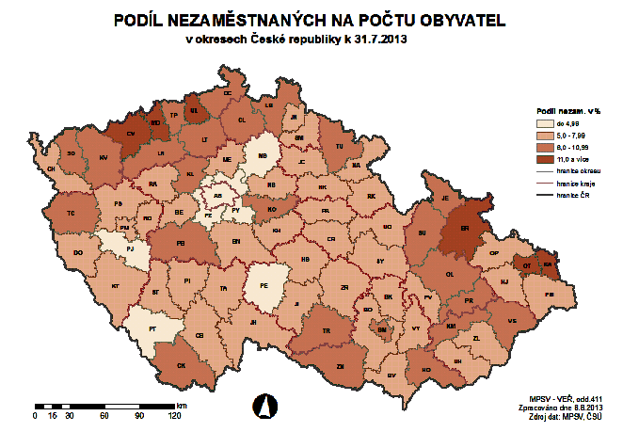

Slide 18
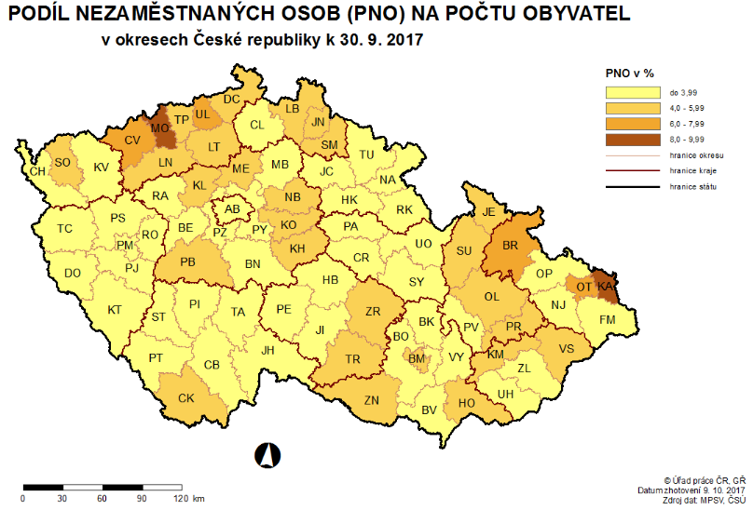

Slide 19
